Slide 1







Thứ… ngày… tháng… năm…
Bài 2 – Tiết 4

Slide 2

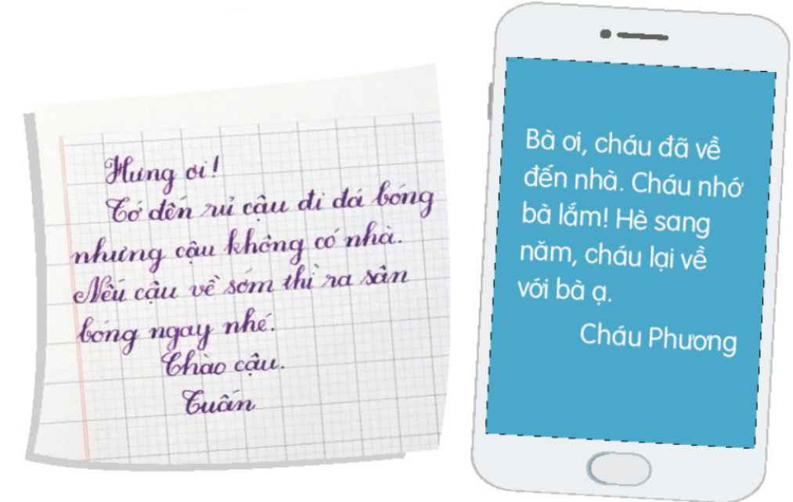
1. So sánh để tìm những điểm giống nhau và khác nhau giữa 2 tin nhắn dưới đây:
a. Người viết tin nhắn và người nhận tin nhắn
b. Nội dung tin nhắn
c. Phương tiện thực hiện

Slide 3





a. Người viết tin nhắn và người nhận tin nhắn
Hình 1:
Người viết: Tuấn
Người nhận: Hưng
Hình 2:
Người viết: Cháu Phương
Người nhận: Bà
b. Nội dung tin nhắn
Hình 1: Hẹn bạn ra sân bóng
c. Phương thức thực hiện
Hình 1: viết thư tay
Hình 2: Thông báo với bà rằng đã về nhà, hẹn bà hè sang năm lại về với bà
Hình 2: Gửi tin nhắn trên điện thoại

Slide 4
2. Em hãy soạn tin nhắn với một trong các tình huống sau:
a. Em nhắn người thân mua cho mình một đồ dùng học tập.
b. Em nhắn bạn mang cho mình mượn cuốn truyện.

Slide 5

Dặn dò
Tìm đọc câu chuyện, bài văn, bài thơ… theo yêu cầu phần đọc mở rộng.
Xem trước bài số 3

